Slide 1
DİSİPLİN CEZALARI

Slide 2
İHTARLAR

Slide 3
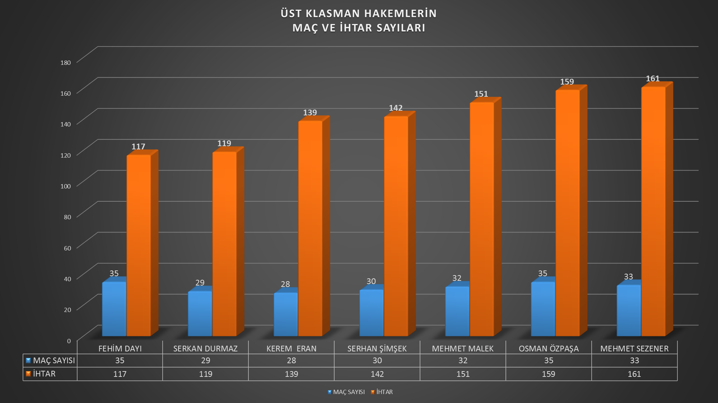

Slide 4
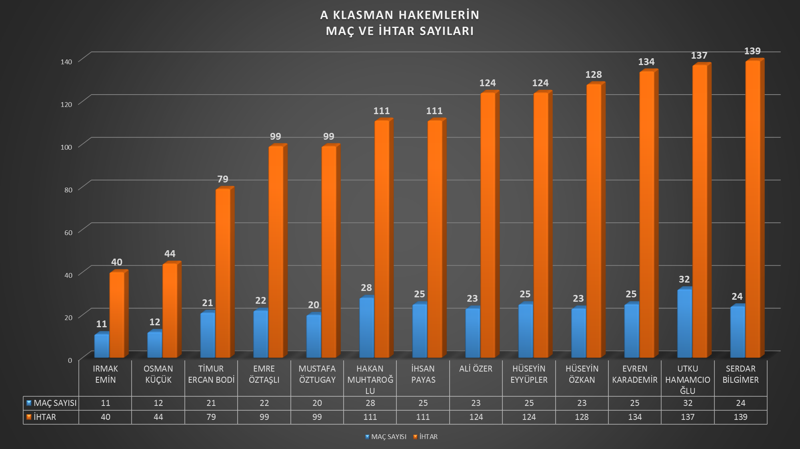

Slide 5
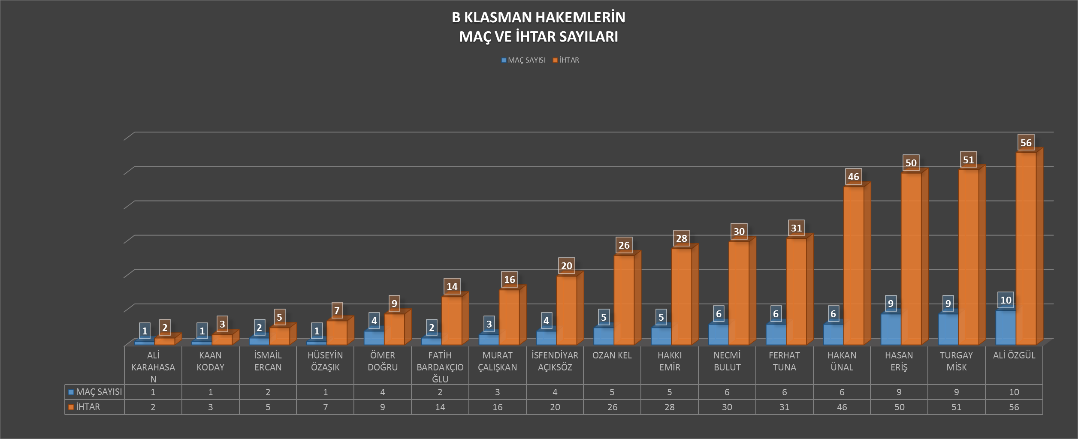

Slide 6
İHRAÇLAR

Slide 7
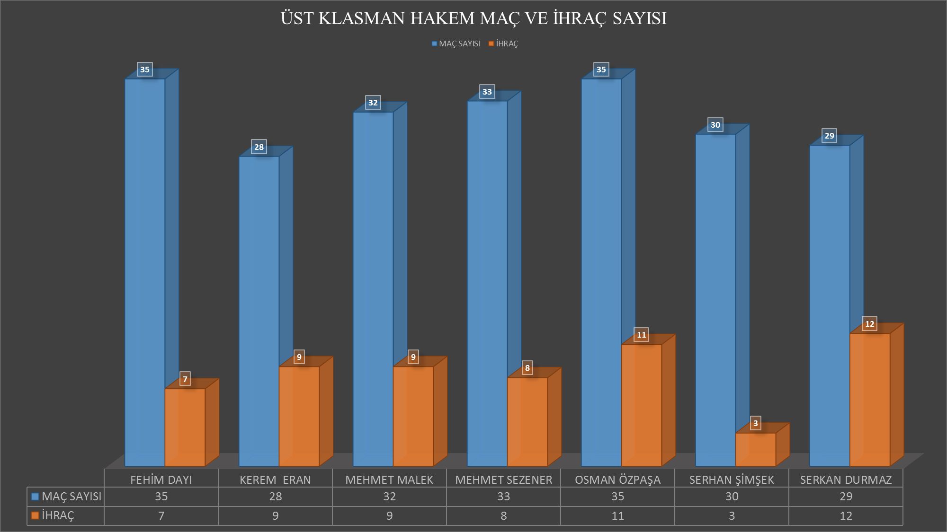

Slide 8
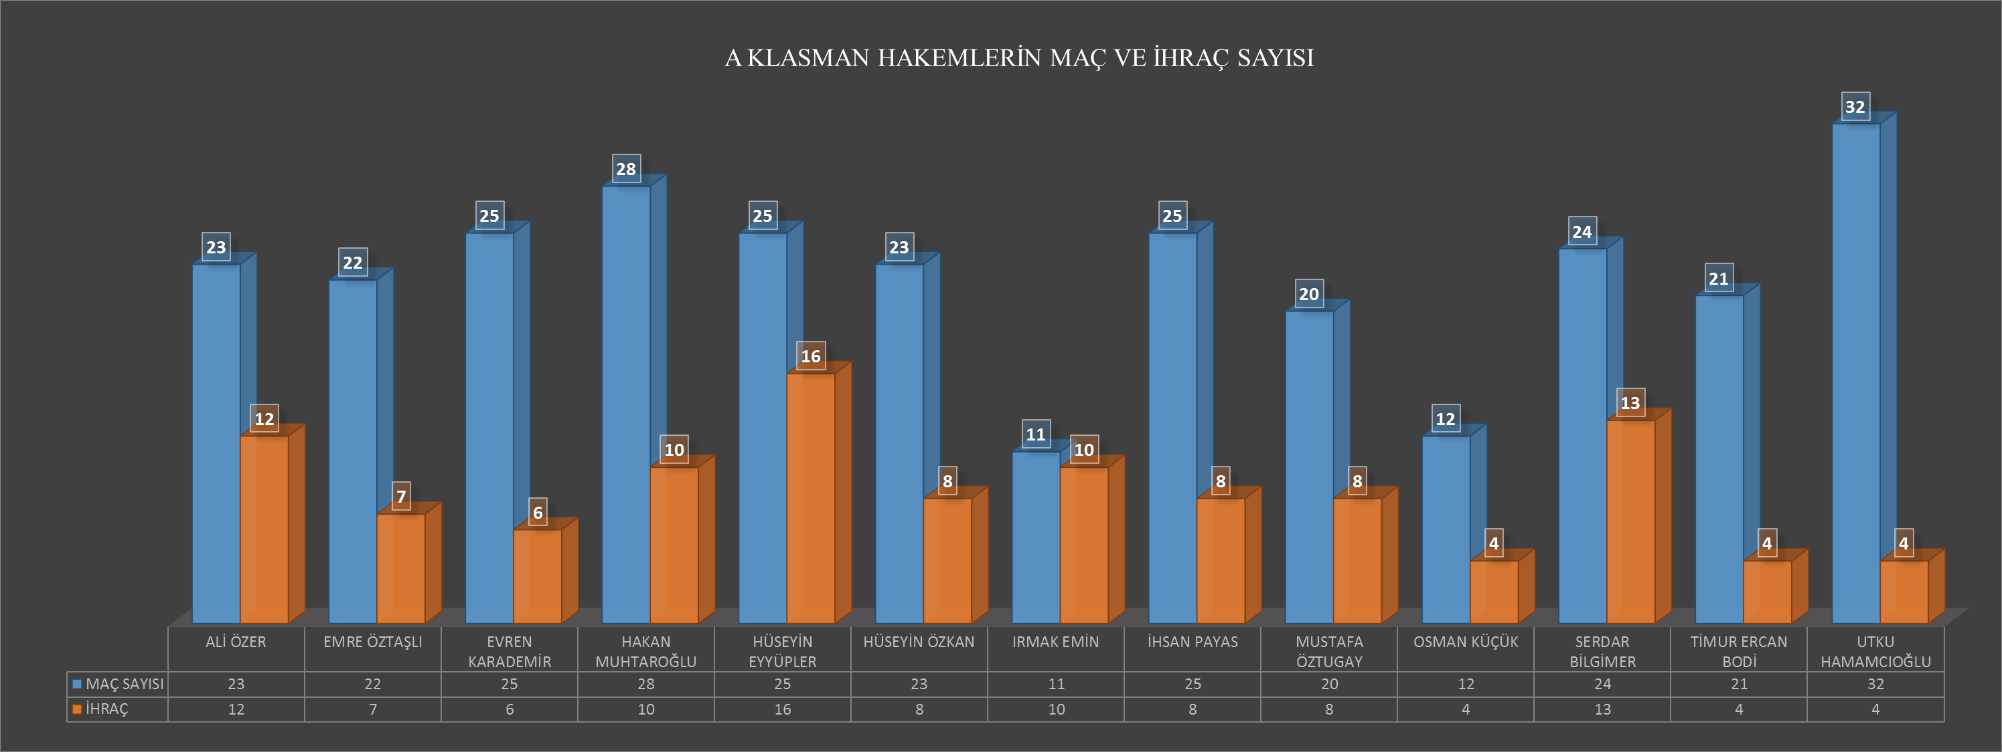

Slide 9
